Slide 1
13. 系列データの識別
13.1 ラベル系列に対する識別
ラベル系列に対する識別問題の分類
  入力の系列長と出力の系列長が等しい
    例）形態素解析、固有表現抽出
    系列ラベリング問題 ⇒ CRF
  入力の系列長に関わらず出力の系列長が1
    例）動画像の分類、文書分類
    系列識別問題 ⇒ HMM
  入力の系列長と出力の系列長に対応関係がない
    例）連続音声認識、機械翻訳
    系列変換問題 ⇒ RNN, Seq2Seq+Attention, Transformer

Slide 2
13.2 系列ラベリング問題―CRF―
系列ラベリング問題とは
  入力系列の個々の要素に対してラベルを付与する
  系列の要素の出現確率は前後の要素に依存
    1入力1出力の識別器を連続的に適用する方法では性能が上がらない
    ⇒ 入力や出力の系列としての特徴を使う
  可能な出力系列の組合せは膨大な数になるので、
  単純な事後確率最大法は使えない
  ⇒ 探索によって最適解を求める

Slide 3
13.2 系列ラベリング問題―CRF―
系列ラベリング問題の事例
  形態素解析
入力
  系列 で 入力 さ れる 各 要素
  名詞 助詞 名詞 動詞 接尾辞 接頭辞 名詞
出力
  固有表現抽出（例:人を指す表現の抽出）
入力
  Suddenly, the tall German guy talked to me
  O B I I I O O B
出力
B: begin
I: inside
O: outside

Slide 4


13.2 系列ラベリング問題―CRF―
線型モデルによる系列ラベリング
  素性関数の導入
    入力系列 x と出力系列 y との間に定義される関数
    関係が成立すれば1、不成立なら0を値とする
I
I
遷移素性
観測素性
German
guy
talked

Slide 5


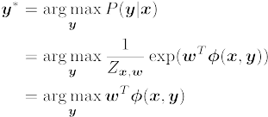
13.2 系列ラベリング問題―CRF―
  対数線型モデル(softmax)
識別モデル
あるクラスの事後確率
が上がれば、他のクラス
は下がる
  出力の決定

Slide 6
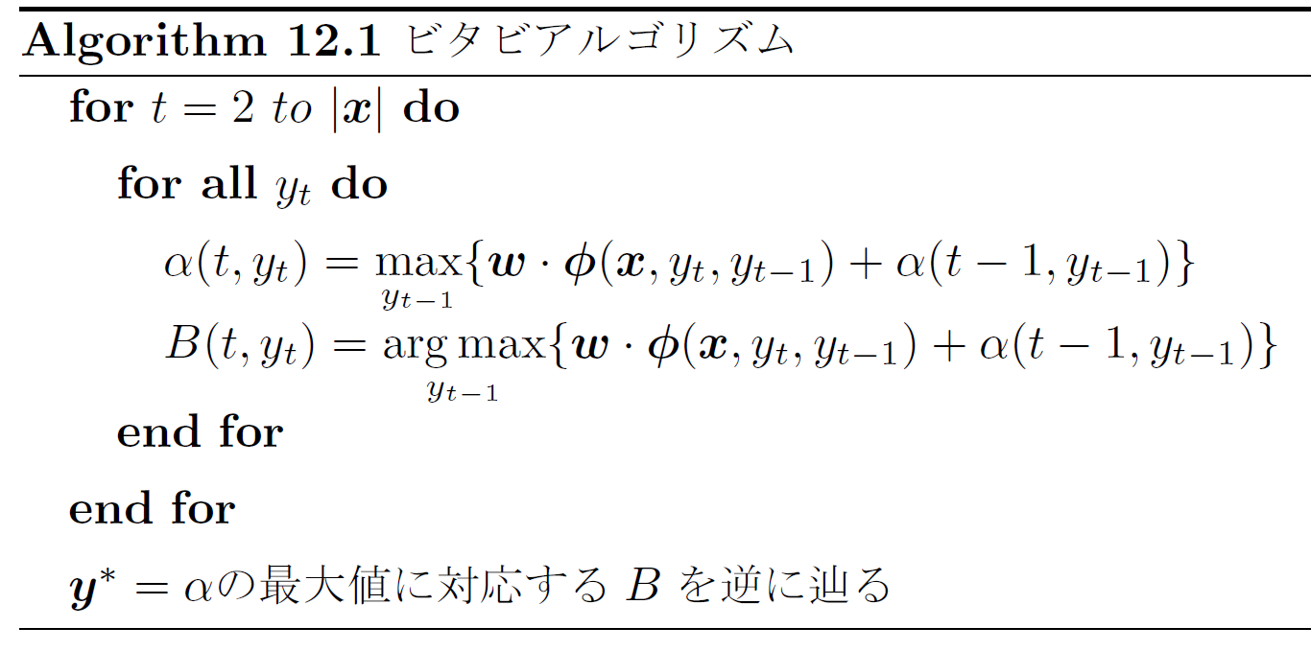

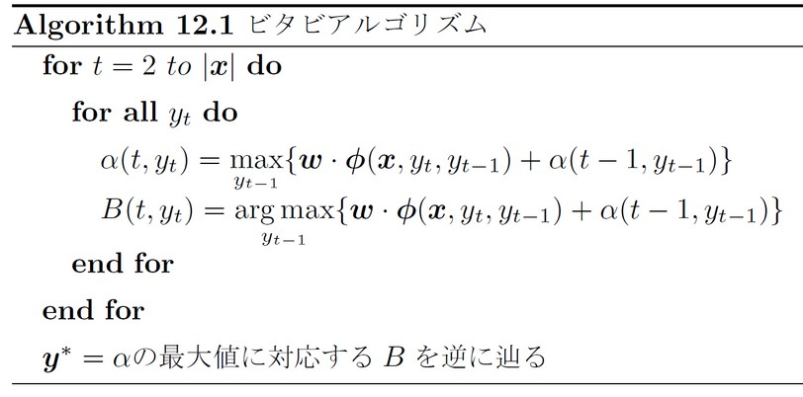
13.2 系列ラベリング問題―CRF―
  素性関数の制限（含まれる出力系列を2に限定）
    ビタビアルゴリズムによって探索が可能

Slide 7
13.2 系列ラベリング問題―CRF―
CRF++ : CRFのツールキット
X[-2,0]: 現在の単語から
見て2単語前の第0列
の値
毎年 M1 名詞-副詞可能 B-DATE
１２月 T5-1 名詞-副詞可能 I-DATE
中旬 M1 名詞-副詞可能 I-DATE
に S9 助詞-格助詞-一般 O
スピード M10 名詞-一般 O
スケート M10 名詞-一般 O
の S9 助詞-連体化 O
浅間 M1 名詞-固有名詞-地域-一般 B-LOCATION
選抜 M1 名詞-サ変接続 O
大会 M1 名詞-一般 O
が S9 助詞-格助詞-一般 O
開か T1-9 動詞-自立 O
れる M9 動詞-接尾 O
# Unigram
U00:%x[-2,0]
U01:%x[-1,0]
U02:%x[0,0]
U03:%x[1,0]
U04:%x[2,0]
U05:%x[-1,0]/%x[0,0]
U06:%x[0,0]/%x[1,0]
U10:%x[-2,1]
U11:%x[-1,1]
U12:%x[0,1]
U13:%x[1,1]
U14:%x[2,1]
...
テンプレート
学習データ
crf_learnコマンド
-a 正則化法
-c 正則化項の重み
-f 語彙のカットオフ
モデル

Slide 8


Pythonでのコーディング: PyStruct
構造化学習の定式化
線形識別モデルの分解
重みはlearners
で学習
Vは出力記号の集合
出力記号間の関係Eは
modelsで与える
model = ChainCRF()
ssvm = FrankWolfeSSVM(model=model, C=.1, max_iter=11)
ssvm.fit(X_train, y_train)

Slide 9
13.3 系列識別問題―HMM―
例題
  PC操作系列による熟練度の判定
    k: キーボード、g: マウス、e: エラー
    初心者の入力系列例
k e k g k e k g g k g k k e g e e k e e e g e
    熟練者の入力系列例
k k e k g k k k e k g k g g g e g k g
    判定したい入力系列
k g e k g k k g e k g e k e e k e g e k

Slide 10
13.3 系列識別問題―HMM―
生成モデルによるアプローチ
  系列識別問題ではクラスの事前確率が得られることが多い
生成モデル
尤度は、あるクラスの確率
モデルを、他のクラスとは
無関係に求めている
尤度
事前確率

Slide 11
13.3 系列識別問題―HMM―
不定長入力に対する尤度計算法
  自己遷移を持つ確率オートマトンを用いる
最終状態
初期状態
I
E

Slide 12
13.3 系列識別問題―HMM―
前向きアルゴリズム（正確な計算）
I
この時点の前向き確率 α₃(2) は、
1つ前のα₂(1), α₂(2)を使って
求めることができる
E

Slide 13
13.3 系列識別問題―HMM―
ビタビアルゴリズムを用いた探索
I
確率最大の経路を記録
しておき、最後に遡ると、
これが最尤状態系列に
なっている。
各状態に至る全ての経路の
確率を比較し、最大のもの
を残す。
E

Slide 14
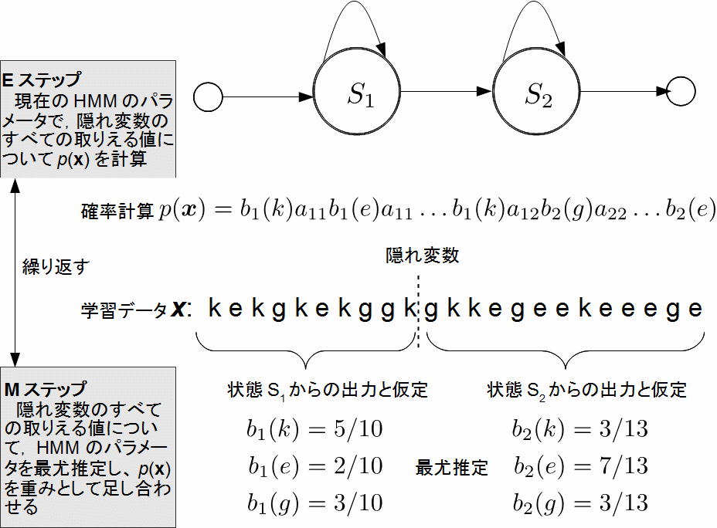
13.3 系列識別問題―HMM―
HMMの学習：EMアルゴリズム

Slide 15
補足

Slide 16
系列変換問題 ―RNN―
系列変換問題の定式化
  入力系列 x = x₁,...,x_{T}
  出力系列 y = y₁,...,y_{L}
  一般に T > L
  系列識別と探索を組み合わせた複雑な処理が必要
End-to-Endアプローチ
  入力から出力への変換をニューラルネットワークで学習（音声認識の事例で説明）
    Connectionist temporal classification
    Attentionモデル

Slide 17
Connectionist temporal classification
アイディア
  出力記号にblank記号_を加えて、入力長と出力長を合わせる
  正解系列に変換可能な出力系列の確率の和を求める
haiという正解系列に対して
_h___a___i
hhh_aaaa_i
hh____ai__
などの出力系列を正解とみなす
LSTM
LSTM
LSTM

Slide 18
Attentionモデル
アイディア
  特徴ベクトルを分散表現に変換するエンコーダと、分散表現から出力を求めるデコーダの組み合わせ
  一定範囲の分散表現から出力を計算するために注意機構(attention)を用いる
デコーダ
LSTM
LSTM
attention
(重み)
LSTM
LSTM
LSTM
エンコーダ

Slide 19
Attentionモデル
Attentionとは
  出力決定時に入力系列のどの部分の情報を重視するかを決めるメカニズム
  入力系列の隠れ状態ベクトルの重み付き和で表現
  重みは出力の学習時に調整
参考サイト
  https://jalammar.github.io/visualizing-neural-machine-translation-mechanics-of-seq2seq-models-with-attention/

